Slide 1
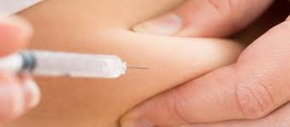
INSULIININ PISTÄMINEN

Slide 2
Insuliinin pistäminen
s.c !!!
  insuliini imeytyy lihaksesta epäsäännöllisesti
pistosalueen puhdistaminen ei ole tarpeen kunhan huolehditaan yleisestä puhtaudesta
vaatteen läpi ei saa pistää

Slide 3
Pistosalueet
pistosalue mahdollisimman laaja
  seuraa kovettumia!!!
sopivat pistosalueet ovat vatsa, pakarat ja reidet
olkavarsia ei suositella pistosalueiksi
  rasvakudos ohut, menee helposti lihakseen

Slide 4
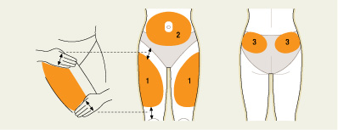

Slide 5
Insuliinin pistäminen
samaan aikaan päivittäin otettava insuliini kannattaa pistää samalle alueelle
  esim. parillisina aamuina pistetään Levemir oikeaan reiteen ja parittomana vasempaan
  Novorapid vuoroin oikealle puolelle vatsaa ja vuoroin vasemmalle
  laajat pistoalueet, vähintään 3cm väliä päivittäisillä pistospaikoilla

Slide 6
Insuliinin pistäminen
jos insuliinin kerta-annos on yli 40 yksikköä, insuliini annostellaan kahteen eri kohtaan
insuliinikynän neula pitää vaihtaa jokaisen pistoksen jälkeen
neulat tylsyy ja mahdollisesti vääntyy

Slide 7
Insuliinipumppu
Harkitaan, jos
monipistoshoidolla ei päästä hoitotavoitteisiin
pumppuannostelu helpottaa olennaisesti diabeteksen kanssa elämistä
pikavaikutteista insuliinia jatkuvana infuusiona ihon alle (korvataan perusinsuliinin eritys)
  infuusionopeus säädetään yksilöllisesti
ateriainsuliini (bolukset) otetaan pumpulla samoin periaattein kuin pistoshoidossa

